Slide 1
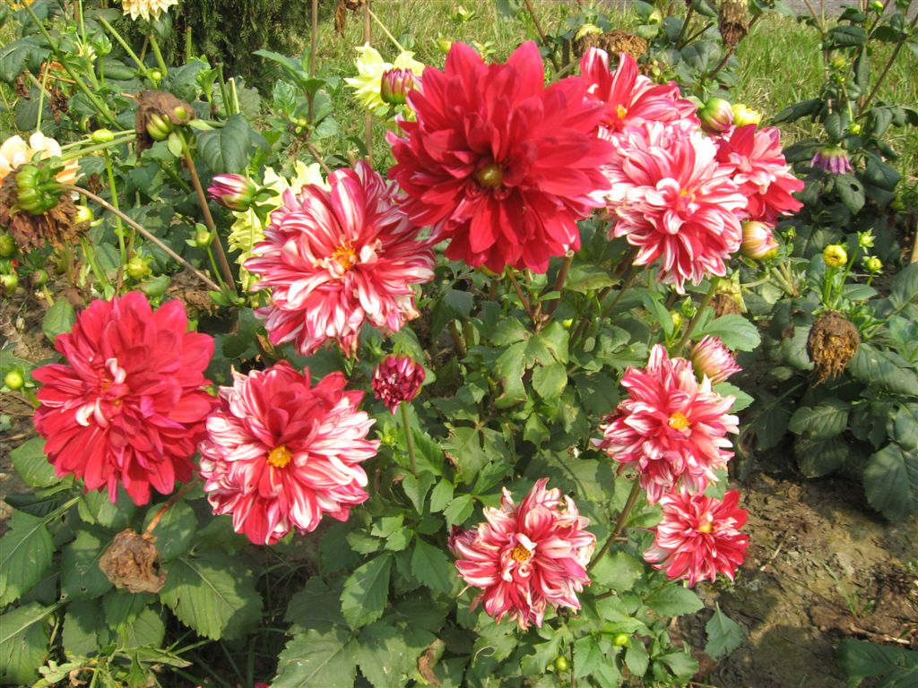
স্বাগতম

Slide 2
সুরাইয়া আখতার
সহকারি শিক্ষক
লালমোহন মডেল সরকারি প্রাথমিক বিদ্যালয়।
লালমোহন , ভোলা।

Slide 3

শ্রেণিঃ ২য়
বিষয়ঃবাংলা
পাঠঃআমাদের দেশ
পৃষ্ঠাঃ7
সময়ঃ৪০মিনিট

Slide 4
শিখনফল
শিক্ষার্থীরা কবিতাংশটি শুদ্ধ ও প্রমিত
উচ্চারণে আবৃত্তি করতে পারবে।
বিভিন্ন শব্দ, ছোট ছোট বাক্য শুনে বুঝতে পারবে ও বাক্য লিখতে পারবে ।

Slide 5
ভিডিওটি ভাল করে দেখ

Slide 6
আমাদের দেশ
আ.ন.ম. বজলুর রশীদ
পাঠের অংশ
আমাদের..............ছায়ায়।

Slide 7
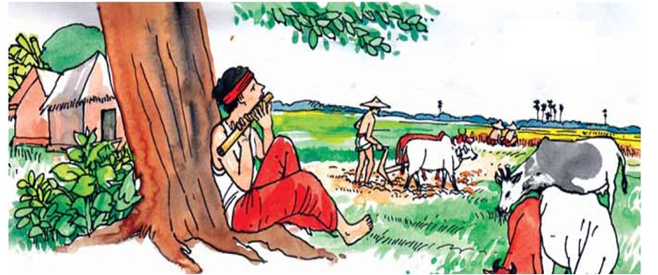
ছবিতে তোমরা কি কি দেখতে পাচ্ছ?
বাংলাদেশের প্রাকৃতিক দৃশ্য।

Slide 8
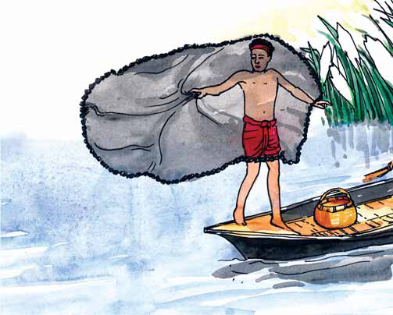
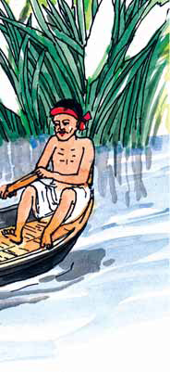
ছবিতে তোমরা কি কি দেখতে পাচ্ছ ?
বাংলাদের প্রাকৃতিক দৃশ্য।

Slide 9
শিক্ষকের আবৃত্তি
শিক্ষার্থীদের দল গত আবৃত্তি

Slide 10
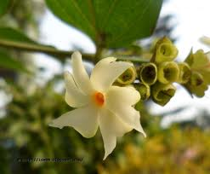
শব্দার্থ আলোচনা
সবুজ
একটি রং
আমার জামার রং সবুজ।
শেফালি
শিউলি ফুল
শেফালি ফুলে সুবাস আছে ।

Slide 11
মূল্যায়ন
শিক্ষার্থীদের একাকি
আবৃত্তি ।

Slide 12
নিচের শব্দ দুটি দিয়ে অর্থ ও বাক্য লিখ ।
সবুজ ,শেফালি

Slide 13
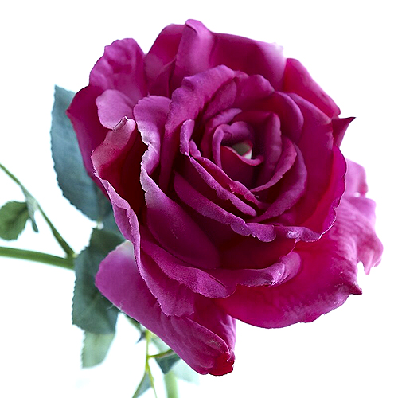
ধন্যবাদ

